Slide 1
MODELOS DE DATOS

Slide 2

MODELO DE DATOS
Definen cómo se modela la estructura lógica de una base de datos.
Los modelos de datos definen cómo los datos se conectan entre sí y cómo se procesan y almacenan dentro del sistema.

Slide 3
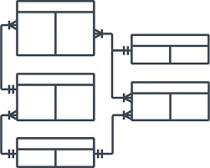
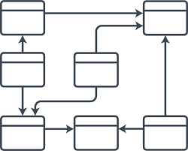
MODELO DE DATOS
CONCEPTUAL
LÓGICO
FÍSICO

Slide 4
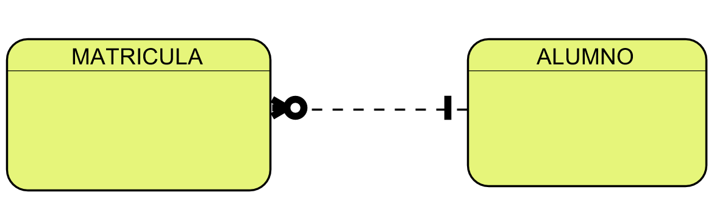
MODELO DE DATOS CONCEPTUAL
IDENTIFICAL LAS RELACIONES ENTRA LAS DIFERENTES ENTIDADES
INCLUYE ENTIDADES IMPORTANTES
NO ESPECIFÍCA NINGÚN ATRIBUTO
NO HAY LLAVE PRINCIPAL

Slide 5
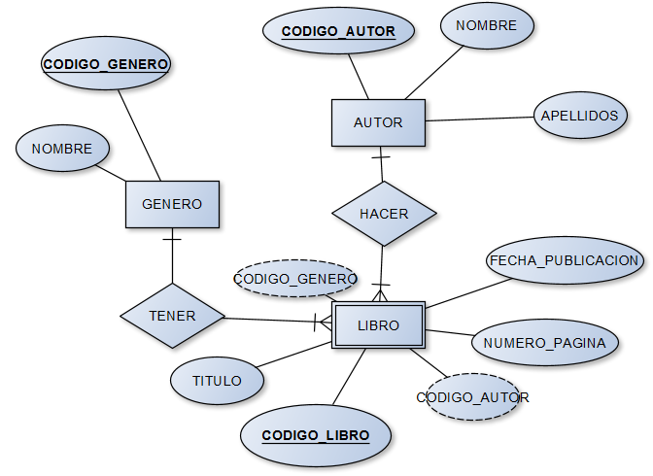
MODELO DE DATOS LÓGICO
DESCRIBE EL MAYOR DETALLE POSIBLE
INCLUYE ENTIDADES Y SUS RELACIONES
SE ESPECIFICAN LOS ATRIBUTOS PARA CADA ENTIDAD
SE DEFINE LA CLAVE PRIMARIA
SE DEFINEN LAS CLAVE SECUNDARIAS
LA NORMALIZACIÓN OCURRE EN ESTE NIVEL
SE RESUELVE LA RELACIÓN MUCHOS A MUCHOS

Slide 6
MODELO DE DATOS LÓGICO

Slide 7
MODELO DE DATOS FÍSICO
ATRIBUTOS => COLUMNAS
ENTIDADES => TABLAS
RELACION => LLAVE SECUNDARIA
ATRIBUTO PRINCIPAL => LLAVE PRIMARIA
SE DEFINEN LOS TIPOS DE DATOS PARA CADA COLUMNA
SE DEFINEN LAS RESTRICCIONES PARA CADA COLUMNA
SERÁ DIFERENTE PARA CADA SGBD

Slide 8
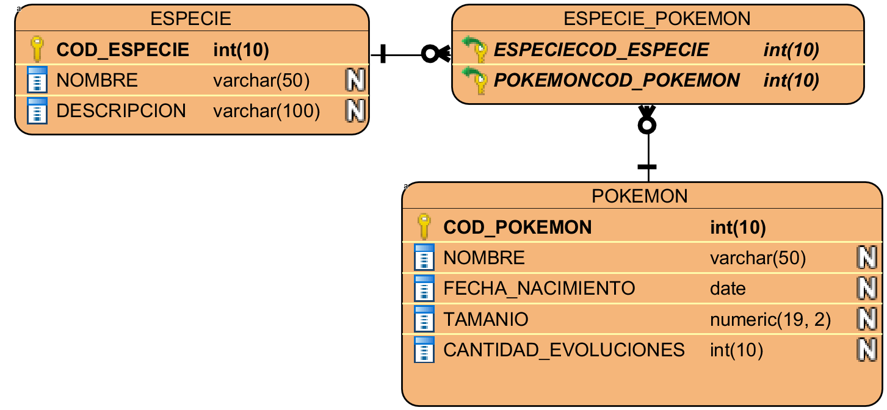
MODELO DE DATOS FÍSICO

Slide 9

MODELO DE DATOS FÍSICO
LENLENGUAJE DE DEFINICIÓN DE DATOS (DDL)
LENGUAJE DE MANIPULACIÓN DE DATOS (DML)

Slide 10

LENGUAJE DE DEFINICIÓN DE DATOS
CREATE
CREAR UNA BASE DE DATOS CREATE DATABASE
CREAR UNA TABLA CREATE TABLE
CREAR UN PROCEDIMIENTO ALMACENADO CREATE PROCEDURE
CREAR UNA FUNCIÓN CREATE FUNCTION
CREAR UN DISPARADOR CREATE TRIGGER

Slide 11

LENGUAJE DE DEFINICIÓN DE DATOS
ALTER
MODIFICAR UNA BASE DE DATOS ALTER DATABASE
MODIFICAR UNA TABLA ALTER TABLE
MODIFICAR UN PROCEDIMIENTO ALMACENADO ALTER PROCEDURE
MODIFICAR UNA FUNCIÓN ALTER FUNCTION
MODIFICAR UN DISPARADOR ALTER TRIGGER

Slide 12

LENGUAJE DE DEFINICIÓN DE DATOS
DROP
ELIMINAR UNA BASE DE DATOS DROP DATABASE
ELIMINAR UNA TABLA DROP TABLE
ELIMINAR UN PROCEDIMIENTO ALMACENADO DROP PROCEDURE
ELIMINAR UNA FUNCIÓN DROP FUNCTION
ELIMINAR UN DISPARADOR DROP TRIGGER

Slide 13




LENGUAJE DE MANIPULACIÓN DE DATOS
Inserta un nuevo registro en una tabla INSERT
Modifica un registro UPDATE
Elimina un registro DELETE
Muestra una lista de registros SELECT
C R U D

